Slide 1
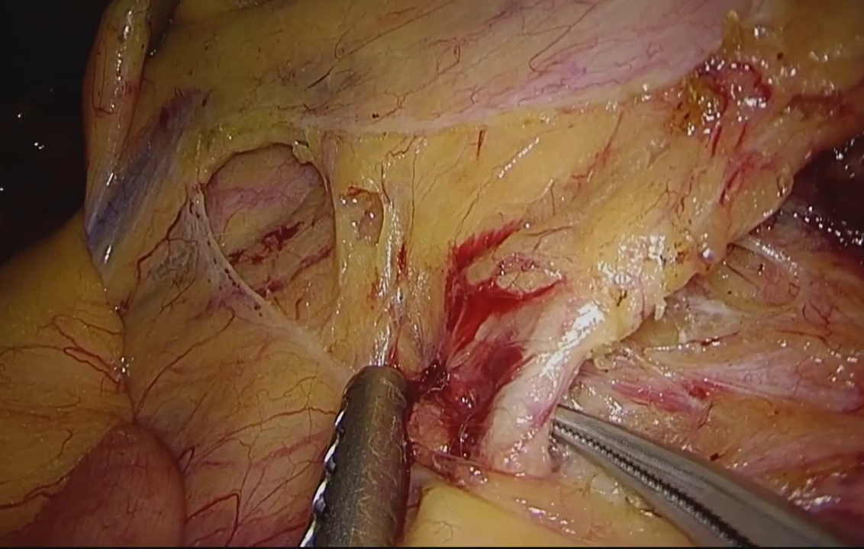
SurgeNetDINO 神经网络架构
当前默认提交路径 冻结视觉主干 + 两级离线时序网络
逐帧视觉编码
1
SurgeNet 下游微调，本项目冻结主干
橙色编号：与文献设计的差异
CLS 768
Linear head
Transformer
Multi-head attention
Z-score
每视频
1536 → 13
C
13 × N
MLP
Mean 768
concat
PCA + whitening
视频帧 1 fps
Patch embedding
训练侧拟合
336 × 336 × 3
24 × 24 patches
ViT-B/14 × 12
577 × 768
576 个 patch 均值
1536 × N
32 × N
每帧 tokens
Time / gap flags
768 维 / 12 heads
按秒排列，拼接 13 + 32 + 6 通道
2
视频标准化 + 交叉拟合头 + PCA / 时间通道
6 × T
T 含缺帧秒，N 为有效帧数
整视频时序网络
4
池化后的全局注意力
3
两级非因果 TCN
Pool
16
MHSA
↑ T
5
训练规则约束
Prediction stage
Refinement stage
Dropout
0.15
1×1
TCN
LN
1×1
Softmax
1×1
TCN
LN
1×1
5 seeds
mean log p
Exact decode
+
51 × T
64 channels
13 × T
48 channels / 10 blocks
13 × N
10 blocks
dilation = 1, 2, 4, …, 512
阶段序列（示意）
离线：可读取同一视频的过去与未来
图像主干冻结，头和时序网络分别训练
1/3
Notes:
主图对应 submission.fit_final/infer 默认路径，非旧的 CLS 单帧基线。C 表示通道拼接 concat，时序加号为残差相加。图像来自本地数据集 video01 frame042030，仅作输入示例。输出阶段条是示意，非模型实际预测。N 为有效帧，T 为含缺帧秒的时间线长度。线性头训练时用留视频交叉拟合，推理只加载一个全训练侧拟合头。51=13+32+6，头证据经过 log_softmax/截断/缩放。网络输出在有效帧处提取，再平均5个种子的最终 log_softmax 并进行精确约束解码。默认最终提交无 motion 输入。Advanced 额外边界吸附、30fps分段扩展与x覆盖未画在神经主图中。
代码依据（工作区 2026-10-07）：
D:/medical-project/SurgeNetDINO/surgenet_dino/temporal/tokens.py:42
D:/medical-project/SurgeNetDINO/surgenet_dino/temporal/emissions.py:16
D:/medical-project/SurgeNetDINO/surgenet_dino/temporal/emissions.py:96
D:/medical-project/SurgeNetDINO/surgenet_dino/temporal/tcn.py:95
D:/medical-project/SurgeNetDINO/surgenet_dino/temporal/tcn.py:131
D:/medical-project/SurgeNetDINO/surgenet_dino/temporal/tcn.py:158
D:/medical-project/SurgeNetDINO/surgenet_dino/temporal/tcn.py:257
D:/medical-project/SurgeNetDINO/surgenet_dino/temporal/submission.py:93
D:/medical-project/SurgeNetDINO/surgenet_dino/temporal/submission.py:184
D:/medical-project/SurgeNetDINO/surgenet_dino/temporal/constraints.py:62
文献：
surge: https://proceedings.mlr.press/v315/jong26a.html
surgeFull: https://openreview.net/pdf/584b9c41b9e35f139e9653262ea229c9ff4981a4.pdf
dino: https://arxiv.org/html/2304.07193v2
mstcn: https://arxiv.org/pdf/1903.01945
tecno: https://arxiv.org/pdf/2003.10751
tunes: https://arxiv.org/html/2307.09997v2
橙色标记表示相对引用方法的实现差异，不能单凭此图宣称学术创新。

Slide 2
时序网络内部结构
PhaseTCN：预测级 64 通道，细化级 48 通道，两级分别监督
两级网络
Pool16
MHSA
Interp.
Dropout
0.15
Conv1×1
51 → 64
10 blocks
LN
Conv1×1
Refine
48ch ×10
LN + 1×1
+
Softmax
51 × T
d = 1 … 512
13 × T
13 × T
训练：两级输出各计算 CE + 0.15 × 截断平滑损失
推理：使用细化级输出。5 个种子平均最终 log_softmax
每个 DilatedBlock
低分辨率全局注意力
LayerNorm
Conv1d
k = 3, d = 2ⁱ
GELU
Conv1×1
z [64,L]
LN + MHSA + Dropout
4 heads
32 桶相对位置
Dropout 0.3
+
x [C,T]
+
Dropout
0.15
LN + MLP + Dropout
64 → 128 → 64
y = x + F(x)
+
对称 padding = d，单级卷积感受野 2047 秒
L = ceil(T/16)，全局注意力无 causal mask
2/3
Notes:
Prediction stage: input_dropout0.15→Conv1×1→10 DilatedBlock→x+GlobalContext(x)→ChannelNorm→Conv1×1(classes)。Refinement stage输入 first.softmax(1)，Conv1×1 13→48→10同类残差block→ChannelNorm→Conv1×1。attention_factor16、heads4、layers1。GlobalContext平均池化ceil_mode，PreNorm MHSA加相对位置偏置，再MLP，两部分均残差，然后线性插值回T。图下半右侧显式画出两个子层的残差相加。Q/K/V Linear64→192，注意力投影64→64，MLP64→128→64、GELU和dropout.15。卷积RF=1+2×sum(2^i,i=0..9)=2047，每侧1023秒。全局分支进一步提供完整同视频的上下文。损失为两级 CE(标签平滑.05)+.15*min((logp_t-stopgrad(logp_t-1))²,16) 的均值，两级相加。缺标签CE ignore=-1，平滑损失仍在相邻秒计算。
代码依据（工作区 2026-10-07）：
D:/medical-project/SurgeNetDINO/surgenet_dino/temporal/tcn.py:27
D:/medical-project/SurgeNetDINO/surgenet_dino/temporal/tcn.py:38
D:/medical-project/SurgeNetDINO/surgenet_dino/temporal/tcn.py:71
D:/medical-project/SurgeNetDINO/surgenet_dino/temporal/tcn.py:95
D:/medical-project/SurgeNetDINO/surgenet_dino/temporal/tcn.py:113
D:/medical-project/SurgeNetDINO/surgenet_dino/temporal/tcn.py:131
D:/medical-project/SurgeNetDINO/surgenet_dino/temporal/tcn.py:240
文献：
mstcn: https://arxiv.org/pdf/1903.01945
tecno: https://arxiv.org/pdf/2003.10751
tunes: https://arxiv.org/html/2307.09997v2
橙色标记表示相对引用方法的实现差异，不能单凭此图宣称学术创新。

Slide 3
与参考文献的结构对照
编号与主图对应。区别包括网络、训练输入及输出约束
参考文献中的设计
当前代码中的设计
1
视觉主干
DINO backbone
监督微调
causal MS-TCN
冻结 ViT-B/14
CLS + mean
offline TCN
SurgeNet · §3.4.2
采用 SurgeNetXL 权重，阶段识别训练不更新主干参数
2
时序输入
帧特征
TCN
13 + 32 + 6
通道拼接
51 通道
MS-TCN / TeCNO
交叉拟合头证据 + 训练侧 PCA + 时间通道，使用视频自身 z-score
3
卷积与细化
MS-TCN 4级
TeCNO 2级 causal
2级 64 / 48
非因果卷积
LN + GELU
MS-TCN / TeCNO
沿用逐级概率细化和 MS-TCN 平滑损失，改为离线完整序列
4
全局上下文
U-Net 下采样
bottleneck attn.
skip 上采样
TCN 特征
Pool16 + MHSA
残差加回
TUNeS
结构联系：低分辨率注意力。当前采用池化残差支路，无 U-Net
5
输出序列
网络概率
阶段预测
5 seeds log p
训练规则
精确解码
上述时序基线
另加训练标签导出的先后、单段与最短块长约束
3/3
Notes:
比较原则：文献设计与本地实现分别取各自公开方法正文与实际代码。1 SurgeNet公开全文3.4.2首先以阶段标签微调backbone，再以因果MS-TCN处理整视频特征；本地冻结。CLS+mean是DINOv2已存在的特征选项，不能声称本地首创。2 MS-TCN/TeCNO以帧特征进入时序预测，本地改为交叉拟合分类证据13+PCA32+flags6组合，视频自身统计标准化；只在训练侧拟合PCA。3 原始MS-TCN4级，每级10层64ch ReLU，本地2级64/48、LN/GELU且非因果。TeCNO也是2级但因果，本地双向。截断平滑损失来自MS-TCN。4 TUNeS是Temporal U-Net和瓶颈注意力、skip与多尺度解码；本地是TCN后pool16注意力插值残差，联系是结构对照推断而非完整复现。5 本地 learn_rules 和 exact_decode 额外读训练标签生成规则，无概率转移矩阵或学习的时长分布，不能理解成固定0..13递增链。文献基线这里仅指相应网络方法，未断言文献作者所有实验都无后处理。当前默认不含motion67维实验。Advanced输出还包括mask约束边界吸附、30fps展开和x覆盖。
代码依据（工作区 2026-10-07）：
D:/medical-project/SurgeNetDINO/docs/UPSTREAM_REFERENCES.md
D:/medical-project/SurgeNetDINO/surgenet_dino/temporal/emissions.py:96
D:/medical-project/SurgeNetDINO/surgenet_dino/temporal/tcn.py:131
D:/medical-project/SurgeNetDINO/surgenet_dino/temporal/tcn.py:158
D:/medical-project/SurgeNetDINO/surgenet_dino/temporal/constraints.py:39
D:/medical-project/SurgeNetDINO/surgenet_dino/temporal/constraints.py:62
D:/medical-project/SurgeNetDINO/surgenet_dino/temporal/submission.py:184
文献：
surge: https://proceedings.mlr.press/v315/jong26a.html
surgeFull: https://openreview.net/pdf/584b9c41b9e35f139e9653262ea229c9ff4981a4.pdf
dino: https://arxiv.org/html/2304.07193v2
mstcn: https://arxiv.org/pdf/1903.01945
tecno: https://arxiv.org/pdf/2003.10751
tunes: https://arxiv.org/html/2307.09997v2
橙色标记表示相对引用方法的实现差异，不能单凭此图宣称学术创新。

